Slide 1
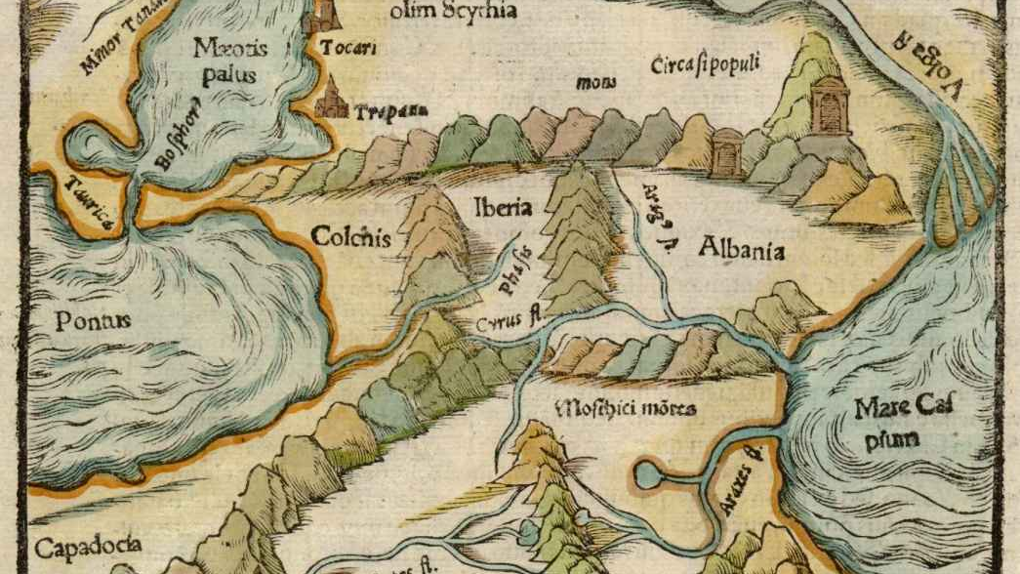
Martin Kabátník
Cesta z Čech do Jeruzaléma a Káhiry

Slide 2
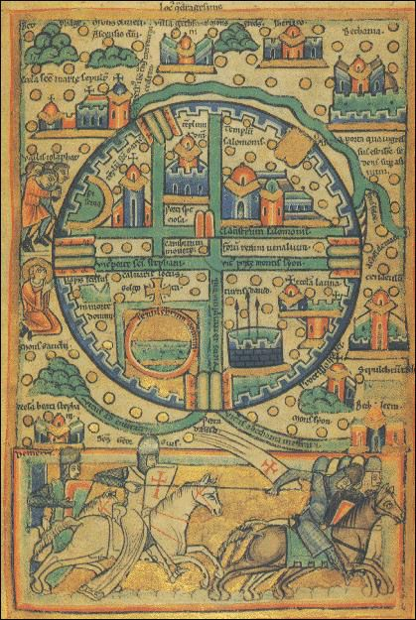
Pozadí cesty
Osobnosti spojené s cestou Martina Kabátníka
Martin Kabátník a jeho cesta
Systém vlády

Slide 3
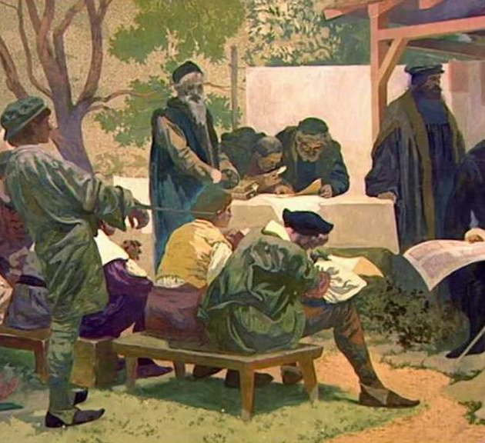
Pozadí cesty
Neshody v Jednotě bratrské (přísná morální čistota) (s.8)
Amosité x Boleslavští bratři (Malá x Velká stránka)
Dohoda vyslat poselstvo do východních zemí (s. 8-9, 80)
Snaha navázat spojení s původní Kristovou církví (najít nezkaženou církev)
Cestu financoval z velké části Bohuš II. Kostka z Postupic (s.9)
Jeden z vyšších členů pánského stavu, který se přidal k Jednotě bratrské
Mincmistr
Poselstvo bylo vybaveno listy (fedrovní list) českého a uherského krále Vladislava II. Jagelonského
Vydání údajně zajistil šlechtický rod Krajířů z Krajku x Kostků z Postupic

Slide 4
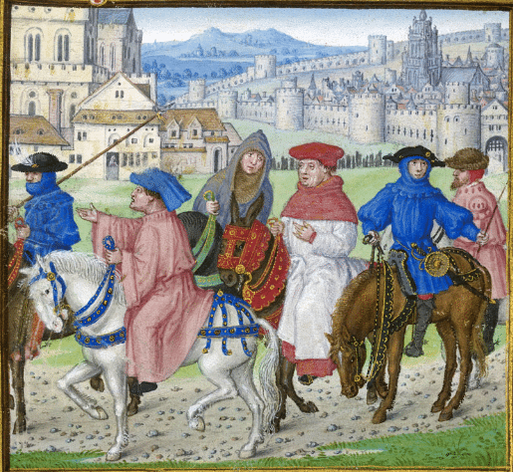
Hlavní osobnosti
Adam Bakalář
Notář v Litomyšli
Autor předmluvy k dílu 1539
Lukáš Pražský (s.9,80)
Nejvzdělanější ze skupiny 1481 se stal bakalářem
Řecko a turecké země (s.81)
Později byl vyslán do Itálie a Francie
1500 patří mezi českobratrské biskupy a od roku 1518 byl postaven do čela Jednoty bratrské
Mareš Kokovec (s.9,80)
Rusko
Kašpar z Braniborské marky (s.9,80)
Vyslán přímo do Cařihradu

Slide 5
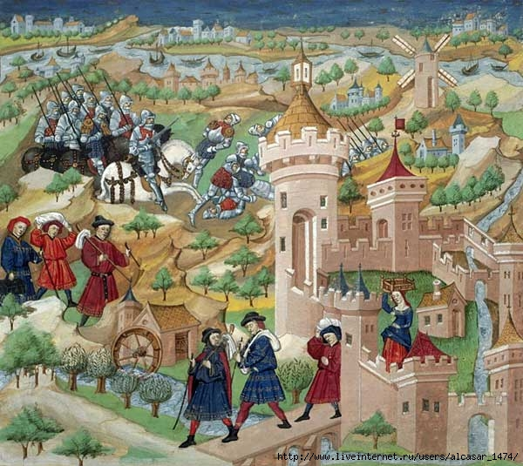
Martin Kabátník a jeho cesta
1484 Přichází do Litomyšle (Proč?)
Povolání?! (Krejčovská živnost)
Vzdělání ?! – dle svědectví Adama Bakaláře to byl člověk nevzdělaný
Člen Jednoty bratrské (původně prý utrakvista)
Cestoval do Jeruzaléma a Káhiry
Dílo nadiktoval někdy kolem roku 1500
První vydání roku 1539 (???)
Zemřel roku 1502/1503

Slide 6
Výprava se vydala na cestu 1. března 1491 – přes Polsko?! (Uhry)
Přes Moravu, Slezsko, polský Krakov, Lvov (polské území), Halič, Valašsko, Sočar, dále přes Dunaj, prošla Bulharsko a následně evropským cípem Turecka až do Cařihradu (Istanbul) (s.17-18)
V Istanbulu se výprava rozchází hledat nezkaženou křesťanskou církev (s.80)

Slide 7
Přeplul Bospor, dále putoval do Damašku přes Bursu, Ankaru, Antiochii, Galatu, Hamu a Homs, Jericho?, Hebron, Ages až do Gházy, nakonec do Káhiry kde strávil 20 dní a poté se vydává stejnou trasou, kterou přišel (s.18)
Do své domoviny v Litomyšli dorazil r. 1492

Slide 8
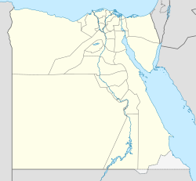
Spoléhání na informace z Bible, vlastní poznatky z cest, anebo na sdělení místních obyvatel (problematika zkreslení informací)
Ages – nelze určit přesnou polohu (Tell Fagús, Ismailia nebo Zagazig)
Jeho velikost přirovnává k Praze a není opevněné
Zřejmě město zaměřené na plátenictví a běličství – množství kupeckých krámů a tkalcovských dílen
Kolč – látka s lesklým povrchem, satén nebo atlas
Stěžuje si na absenci křesťanů ve městě
Jinak je ve městě spokojen
Poprvé se tu napil z Nilu (řeka z ráje)
Ages
Al-Aríš

Slide 9
Káhira – Misúr - Ejipt
Rozprostíraly se tu rozsáhlé zahrady
Nařízení pro židy a křesťany – nesměli ve městě jet na zvířatech – cizinci se směli pohybovat pouze pěšky
Káhira byla ve 14.-16. století polo uzavřenou oblastí
Pro židy a křesťany byl jmenován zástupce (zodpovědný za úřední styk) – rychtář – V Káhiře v té době bylo 12 000 domů. Sultán měl zaznamenaného každého obyvatele a ten mu odváděl daň, pro případnou vojnu – zdanění cizinců, kupců a židů?
Snaha ověřit velikost Káhiry – bere si židovského průvodce – z hradu Žoldánovu (sultánovu) – nedokázal dohlédnout ani na hranice města – toto sultánovo sídlo mu připomínalo město Chrudim (Káhirská citadela)

Slide 10
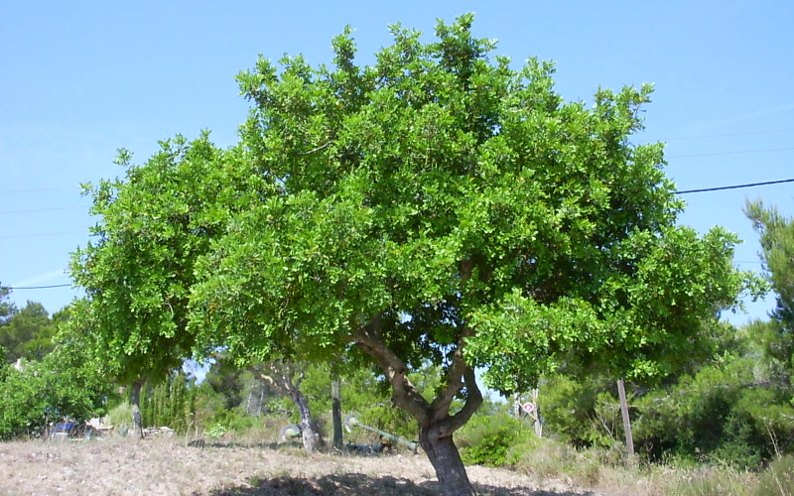
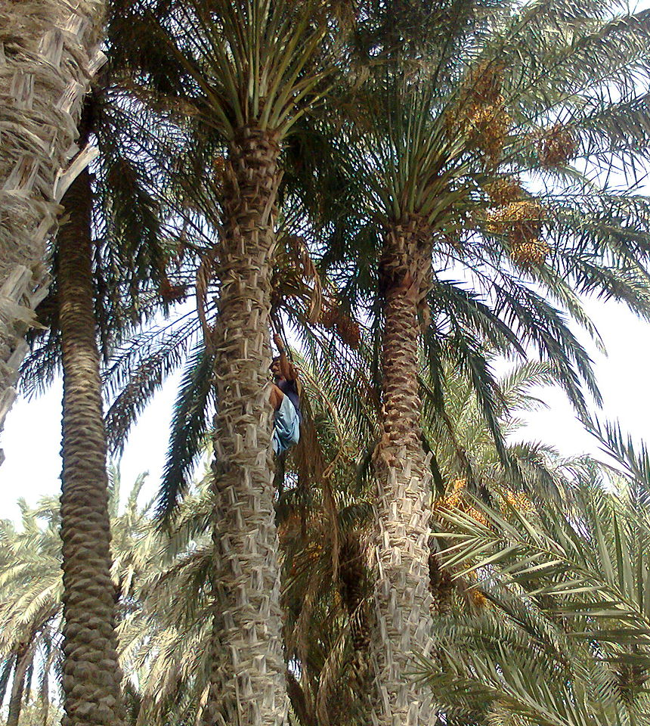
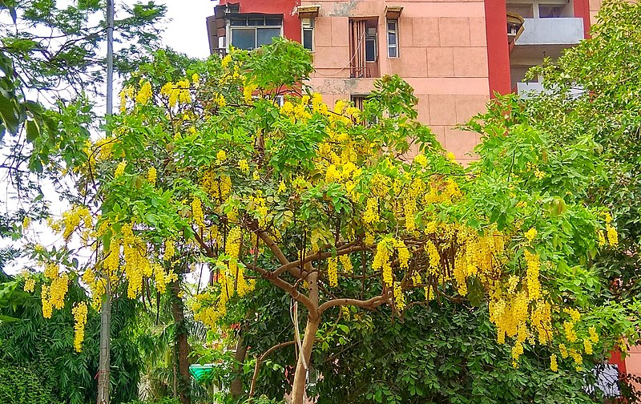
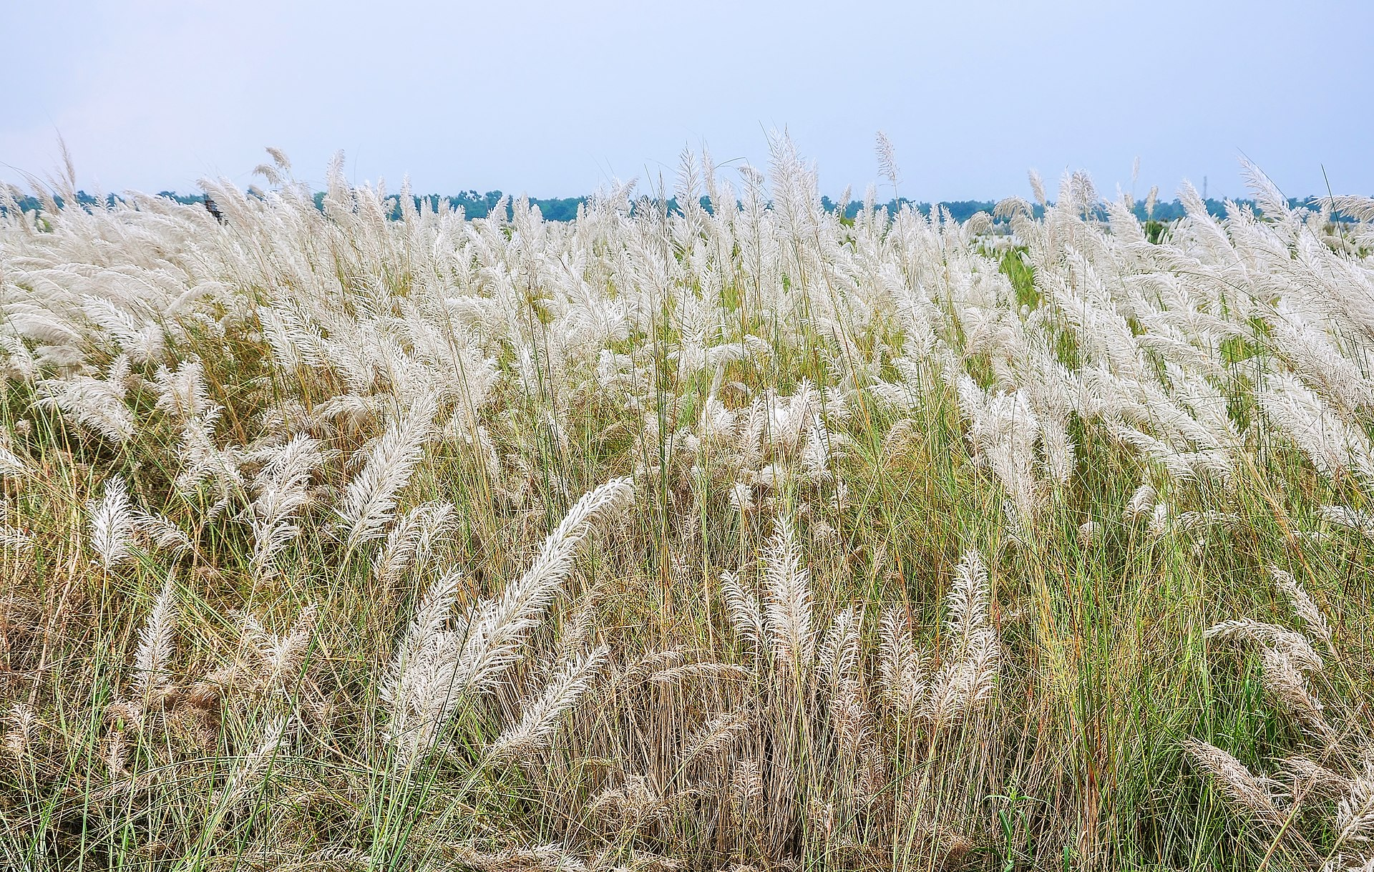
Úředníci – 1. kleštěnci (souzení obyčejných lidí i pánů), nosí zlaté hůlky. 2. Nosí větší pomalované hole, nižší postavení. 3. Nosí bílé hole, zahrnuje několik tisíc úředníků. (Další zapomněl poznamenat)
Daň z každé fíkové palmy -17 000 velbloudů, kteří rozváželi vodu z Nilu po Káhiře, byli také zdaněni
Cukrové třtí (nejspíše předchůdce cukrové třtiny) – cukrkandl a cukr obyčejný (do města k dalšímu zpracování + později odváděli daň sultánovi)
Svatojánský chléb (pokrm Jana Křtitele) – z lusku mouka na pečivo a chléb
Datle, Casiafistule a jahody(hrozny)

Slide 11
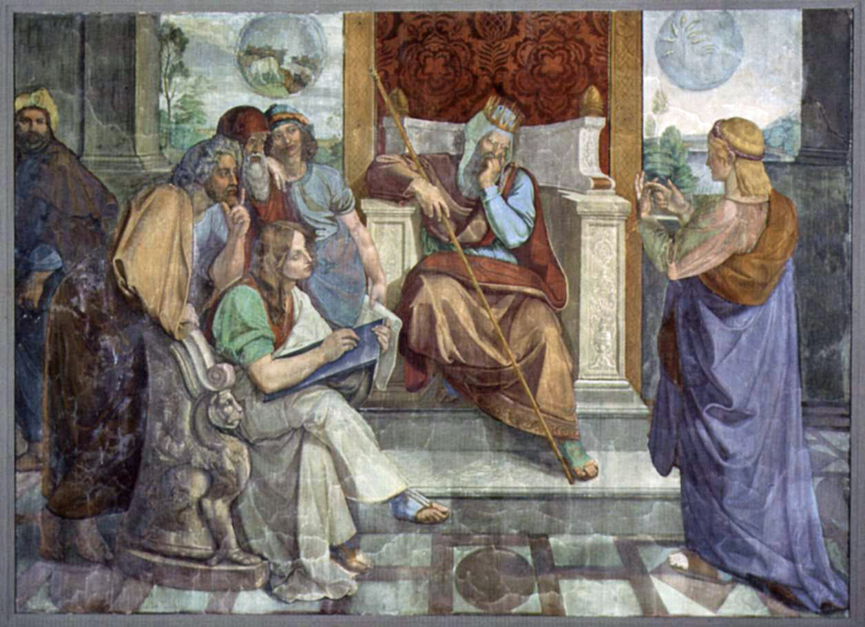
Dům, který údajně nechal postavit Josef syn Jákobův
Jákoba prodali jeho bratři za 20 šekelů stříbra do egyptského otroctví – ten v Egyptě dosáhl slušné kariéry
Dům byl zhotoven z mramoru a z alabastru – dle Kabátníka měl být uzavřen

Slide 12
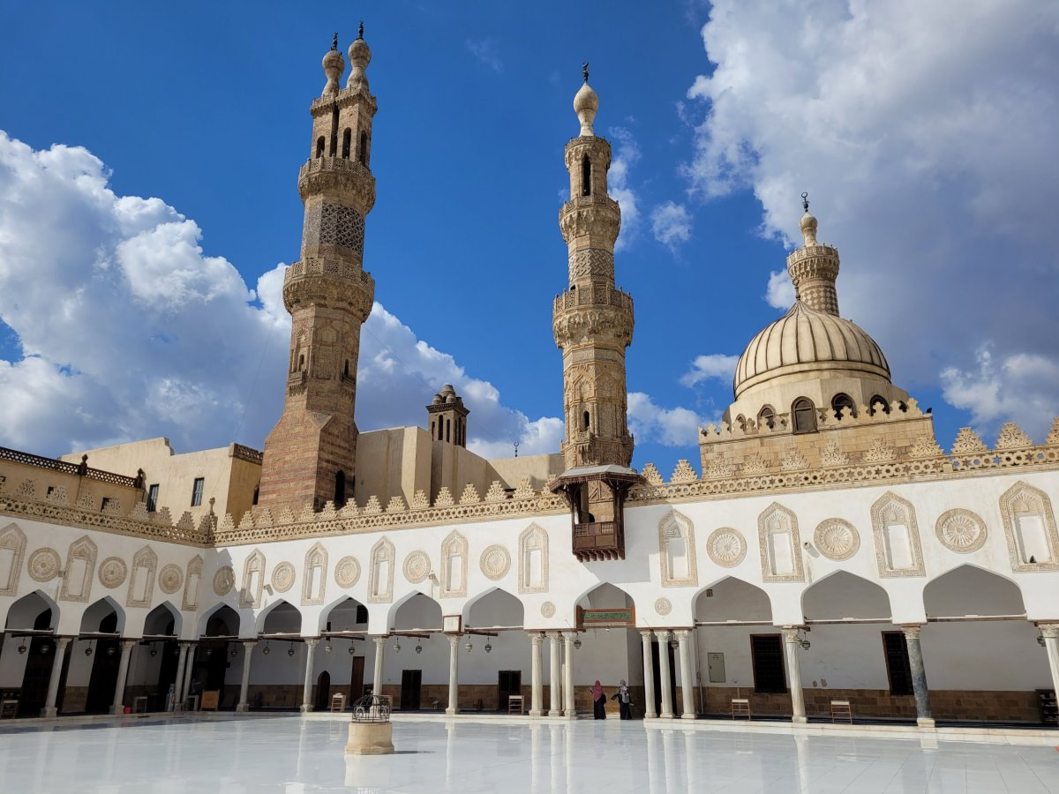
Turecký kostel – prohlíží si ho jen z venku (dovnitř nesmí) – pouze pod podmínkou přijetí víry (nechal se obřezat)
Dle popisu se jedná o typickou mamlúckou mešitu z 15. století (mohlo se jednat o Azbakovu mešitu)
Kabátník si všímá benevolence Arabů k jiným vírám

Slide 13
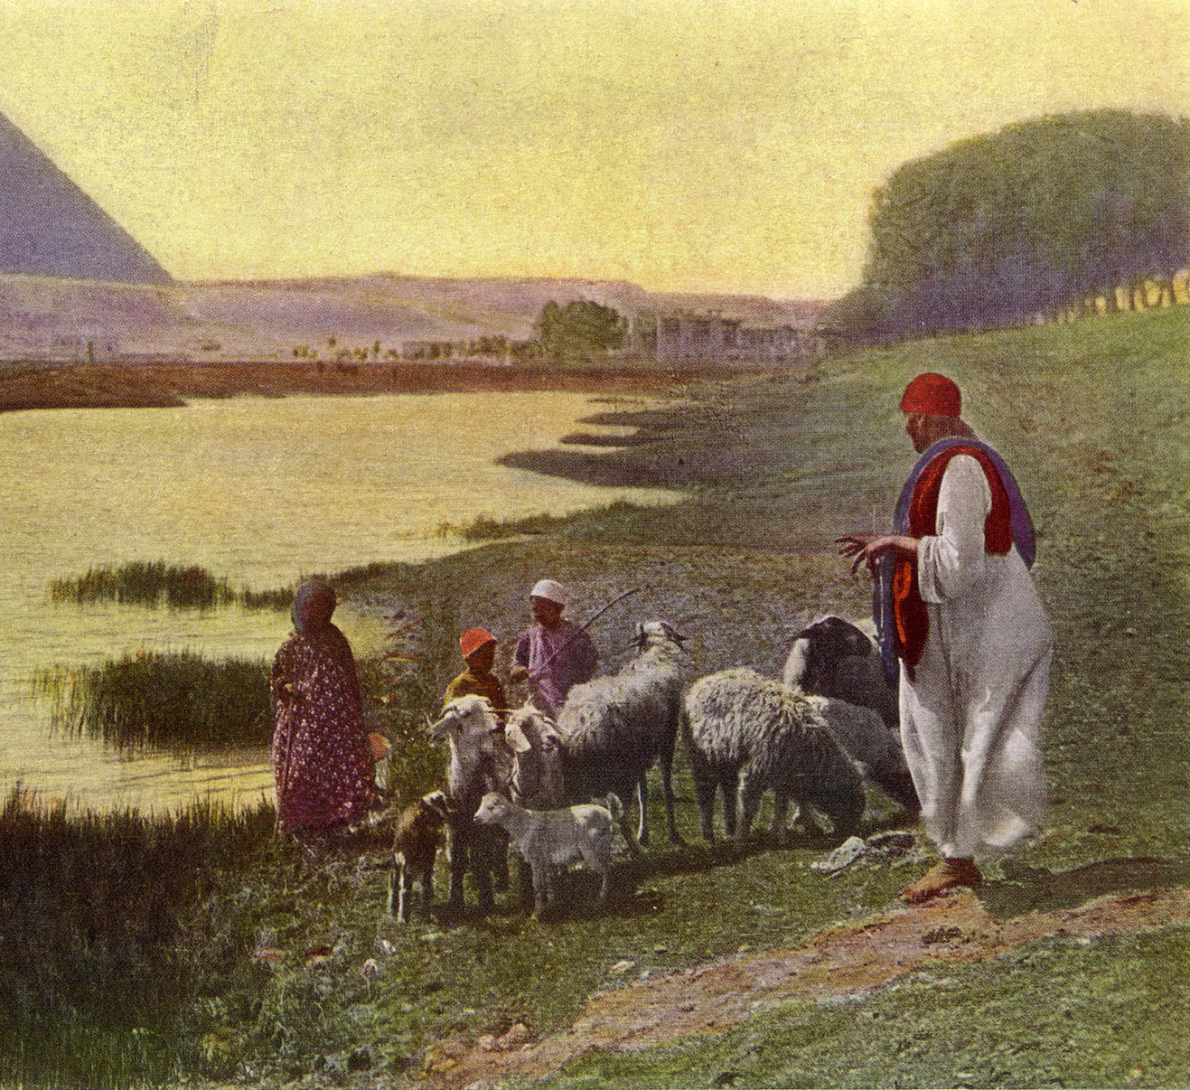
Vládnouc vrstvou byli nevolníci a bývalí otroci (mamlúci) – vybírají správce ze svého středu –odkaz na Josefa (správcem celé země) – informace od žoldnéře – původem z Vlach
Do řad malúků byli rekrutováni chlapci z různých zemích, kteří byli vychováváni podle mamlúckých pravidel
Armáda dle kabátníka byla dobře placená
Sultán směl mít u sebe 50 000 žoldnéřů, minimální počet, který směl mít u sebe, byl 30 000 žoldáků (Žoldnéři pak řídí Egypt z úřadů, které jim přidělil faraón)
Svobodní měšťane nesmějí vykonávat žádnou úřednickou činnost – ani vyšší posty
Kabátník se podivuje, že rychtáři jsou služebníci sultána
Pokud zemřel cizinec v Egyptě, veškerý jeho majetek náležel sultánovi (s.137)
Cizinec musel nosit oblečení dle své víry a byl tak jasně viditelný (s. 131)
Samaritáni – červený oděv
Židé – žlutý
Křesťané – modrý
Pokud neměl cizinec celý oděv, stačila pokrývka hlavy v příslušné barvě (tyto pravidla platila jen ve městě)

Slide 14
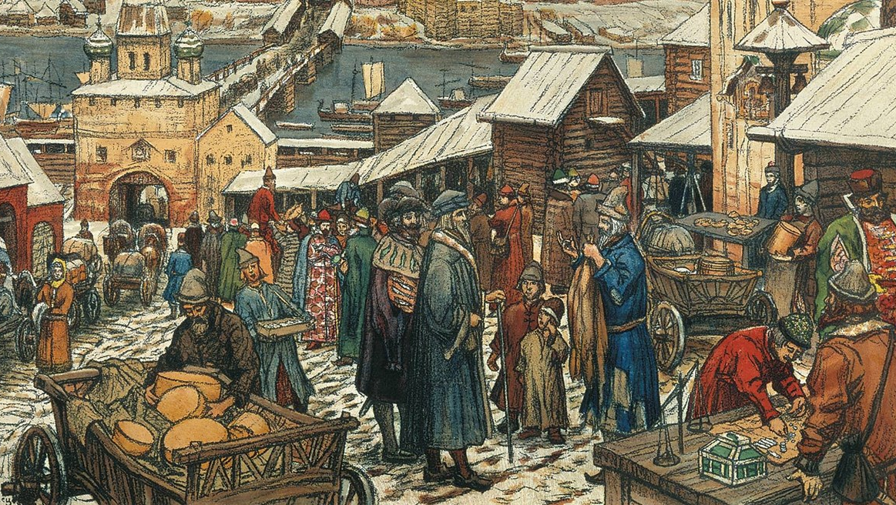
Děkuji za pozornost

Slide 15
Zdroje
KABÁTNÍK, Martin, VAJDLOVÁ, Miloslava, ed. Cesta z Čech do Jeruzaléma a Egypta r. 1491-1492. V Litomyšli: Regionální muzeum, 2019.
OHLER, Norbert. Cestování ve středověku. Jinočany: H & H, 2003.
ZACHYSTAL, František, Martin BAKALÁŘ, Martin KABÁTNÍK, Jan HASIŠTEJNSKÝ Z LOBKOVIC, Oldřich PREFÁT Z VLKANOVA, Kryštof HARANT Z POLŽIC A BEZDRUŽIC a Václav VRATISLAV Z MITROVIC. Staročeské cestopisy do Svaté země. V Praze: Cyrillo-Methodějská knihtiskárna a nakladatelství V. Kotrba, 1931.
TICHÁ, Zdeňka. Jak staří Čechové poznávali svět: výbor ze starších českých cestopisů 14.-17. století. Praha: Vyšehrad, 1985

